Slide 1
Кризисы взросления школьника

Slide 2
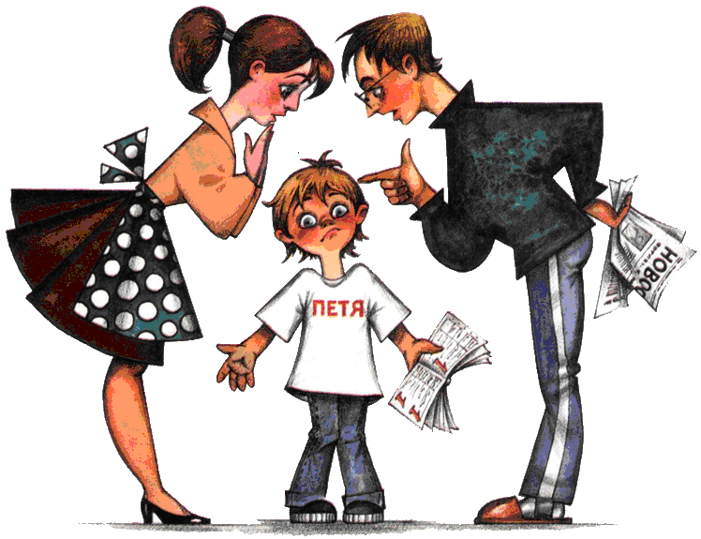
Проблема
Пятый класс… Этот период – важная ступень в жизни ребенка. Они уже осознают себя старшими. С одной стороны , испытывают чувство гордости за свой статус, с другой стороны, страх перед переходом в среднее звено. Мы, взрослые, не забываем напоминать им об этом лишний раз, когда необходимо указать ребенку на его промахи, тем самым повышая уровень тревожности перед встречей с новыми условиями обучения, новыми учителями, одноклассниками или даже школой.

Slide 3
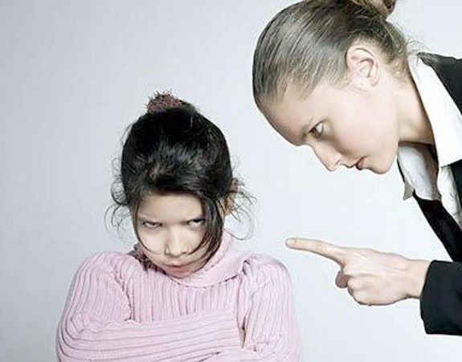
Проблема
Часто в этот период от родителей можно услышать такие слова:
«Мой ребенок становится неуправляемым»,
«Как трудно стало с ним общаться.» и т.п..

Slide 4
Среди учащихся 5 классов выявлены ряд проблем, возникающих в этот период:
1.Трудности при взаимодействии с учителями.
2.Тревожность при ответах у доски.
3.Страх перед контрольными работами.
4.Неспособность писать и думать в задаваемом учителем темпе.
5.Увеличение учебной нагрузки при выполнении домашних заданий.
Причина кроется совсем не во внешних факторах. Просто ребенок подходит к периоду кризиса в его развитии.

Slide 5
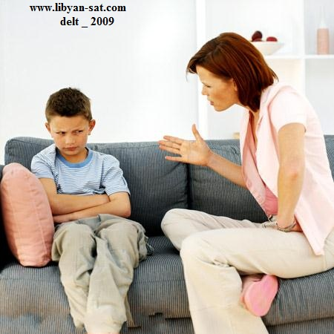
Актуальность
Ситуация новизны всегда является для человека в той или иной степени тревожной.
Часто в этот период от родителей можно услышать такие слова: «Мой ребенок становится неуправляемым», «Как трудно стало с ним общаться.» и т.п..
В чем причины такого поведения? Виноват сам ребенок? Или, может быть, на него кто-то оказывает дурное влияние? А может, виноваты сами родители?

Slide 6
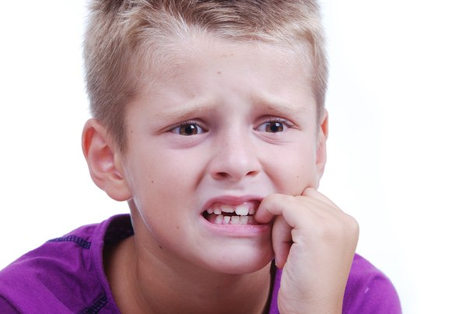
Ребенок переживает в таких условиях эмоциональный дискомфорт . Такое состояние часто сопровождается внутренней напряженностью, иногда затрудняющей принятие как интеллектуальных , так и личностных решений.
Достаточно длительное психическое напряжение может закончиться школьной дезадаптацией и ребенок становится тогда недисциплинированным, невнимательным, безответственным, отстает в учебе ,быстро утомляется и не хочет идти в школу.
Соматически ослабленные дети являются наиболее подверженными возникновению дезадаптации.

Slide 7
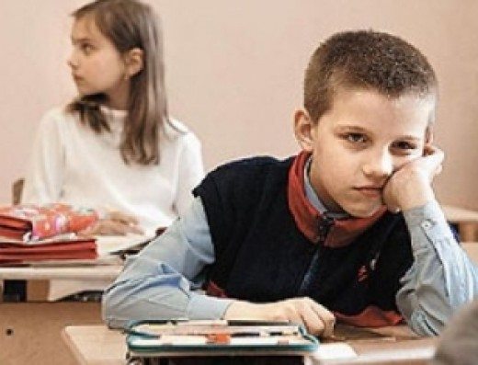
Причины подросткового кризиса
«В подростковом возрасте
Многие человеческие достоинства
Проявляются в чудачествах и неподобающих поступках».
И. В. Гете
ятиклассник подходит к периоду кризиса в его развитии. Да, на этих этапах дети становятся раздражительными, плаксивыми, агрессивными, непослушными, грубыми. Но в то же время происходит обогащение психики ребенка, его эмоций, приобретается жизненный опыт, расширяются возможности.
Более значимой становится оценка сверстников;
Ведущей деятельностью стала не учеба, а общение со сверстниками;
Происходит осознание своей индивидуальности, неповторимости;
Дети начинают критически оценивать поведение взрослых и рассматривают мир с точки зрения того, как его можно изменить;
У подростков оформляются взгляды на смысл жизни, на отношения между людьми;
Нарастанию тревожности ребенка способствуют, кроме того, физиологические изменения в его организме, изменение потребностей: социальных, материальных, духовных.

Slide 8
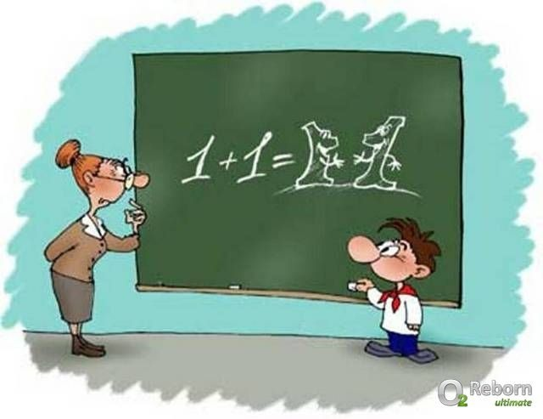
Для самоутверждения подросток может выбрать одну из следующих «ролей»
«Умные» - дети, претендующие на признание своих интеллектуальных способностей;
«Сильные, смелые, волевые» - ребята, утвердившие себя спортивными достижениями;
«Активисты» - учащиеся, нашедшие себя в общественной деятельности;
«Талантливые» - подростки, самоутверждение которых идет по пути развития каких-то творческих способностей;

Slide 9
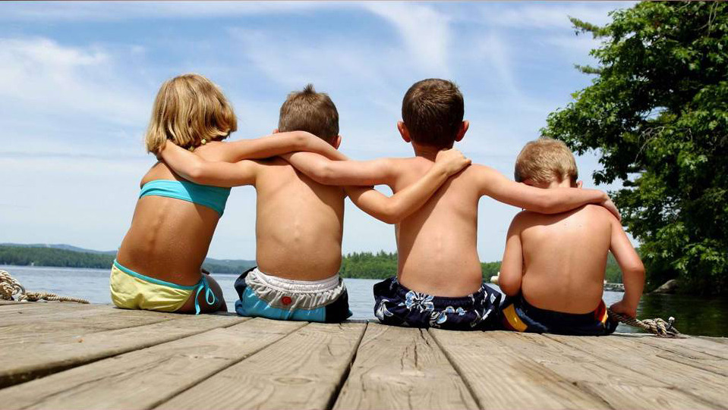
Для самоутверждения подросток может выбрать одну из следующих «ролей»
«Увлеченные» - дети, которым свойственна тяга к хобби типа коллекционирования (монет, марок, этикеток и т. д.), меломании (коллекционирование дисков, тяготение к современным модным увлечениям и ритмам и т. п.);
«Надежный друг, верный товарищ» - сверстники, главное достоинство которых заключается в умении дружить;
В процессе самоутверждения возможно и сочетание ролей.

Slide 10
Советы родителям
Существуют слова, которые поддерживают детей, например: «Зная тебя, я уверен, что ты все сделаешь хорошо», «Ты знаешь это очень хорошо». Поддерживать можно посредством прикосновений, совместных действий, физического соучастия, выражение лица.

Slide 11
Подведение итогов
Сегодня мы рассмотрели, в чем причины кризисов взросления наших детей. Обсудите информацию, полученную на собрании, с другими членами семьи, выработайте единую линию поведения, постарайтесь набраться терпения, избегайте наказаний в этот период.

Slide 12
Спасибо
за внимание!

